Slide 1


线性代数试题(四) 答案
一、判断题
( )
1. 若 n 阶方阵的行、列向量组不等价，则
√
2. 若齐次线性方程组中方程的个数大于未知量的个数，
则该方程只有零解。
( )
×
( )
×
3. 相似的矩阵有相同的特征值，从而有相同的特征向量。
4. 设 A 为正交阵，若 λ 是 A 的特征值，
则 也是 A 的特征值 。
( )
√

Slide 2






线性代数试题(四) 答案
一、判断题
则
( )
5. 设 A, B 是 n 阶方阵，若
√
( )
6. 若向量 线性无关，则
√
( )
7. 设 A, B 为 n 阶方阵 ，则
×
( )
8. 若 则 A 至少有一列是其余列的线性组合。
√

Slide 3
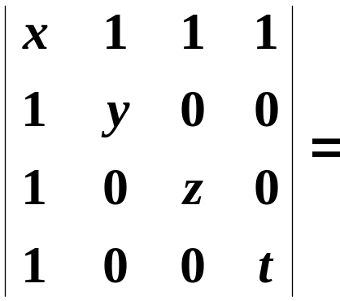




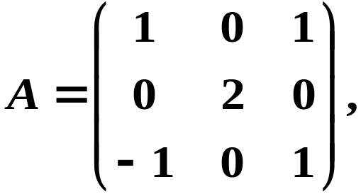
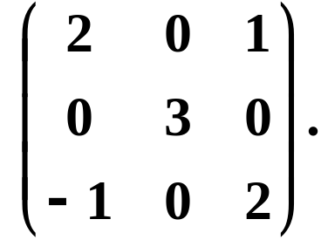

二、填空题
1.
。
2. 设 n 阶方阵 A 的各行元素之和为零，且
则齐次线性方程组 A X = 0 的通解为
。
3. 设矩阵 A , B 为 3 阶方阵，且
若
则
。

Slide 4
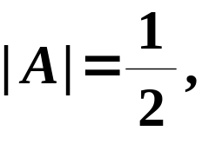
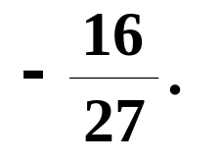

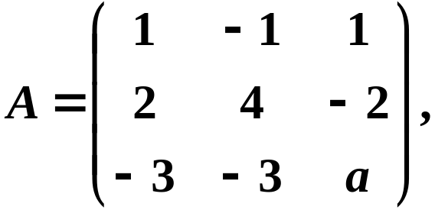
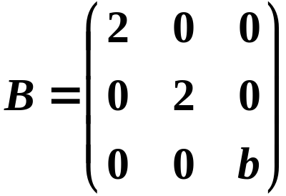




二、填空题
4. 设 3 阶方阵 A 的伴随阵为 A*，且 ，
则
。
5. 设矩阵 相似，
则
，
。

Slide 5
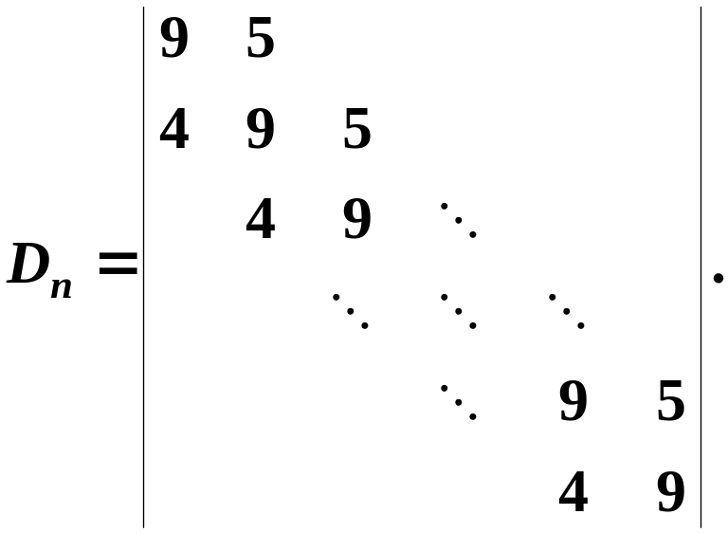


三、计算 n 阶行列式
答案
提示

Slide 6
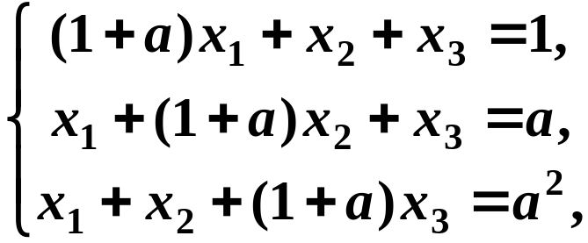




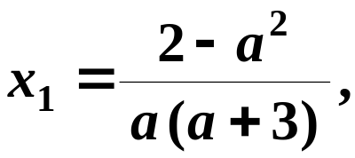
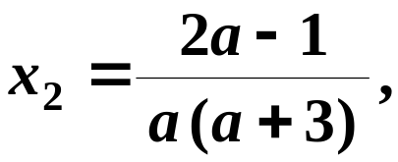
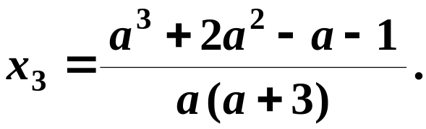
四、设线性方程组
当 a 为何值时，方程组
(1) 无解；
(2) 有解，并求其解。
答案
(1) 当 或 时，无解；
(2) 当 且 时，有唯一解：

Slide 7
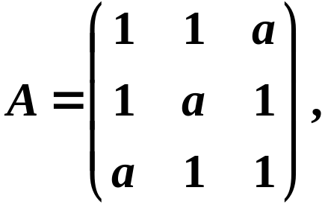
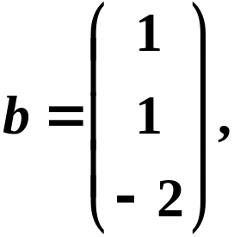



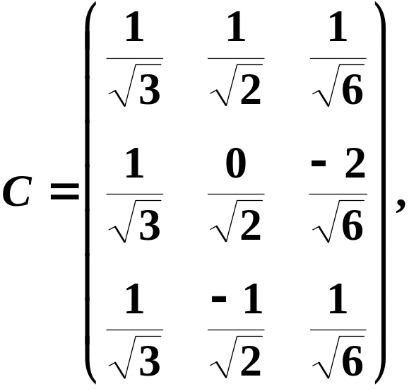
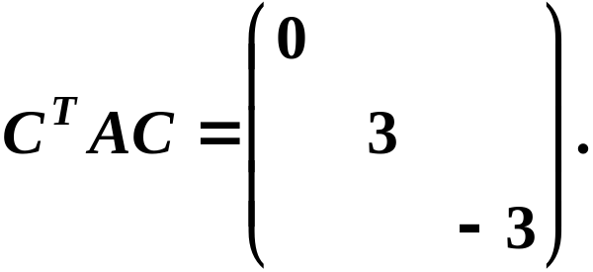
五、设
已知 A X = b 有解但不唯一。
(1) 求 a 的值；
(2) 求正交矩阵 C，使 为对角阵。
答案
(1)
(2)

Slide 8
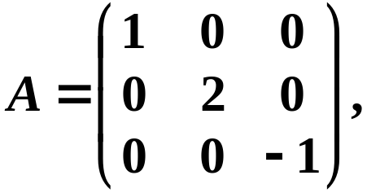
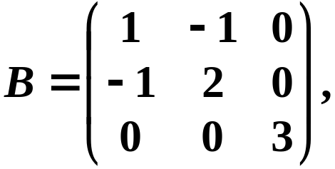
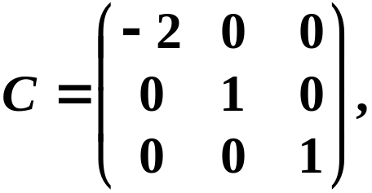
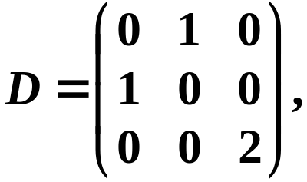
六、已知
问 B, C, D 中哪些与 A 等价、合同、相似？
答案
B, C, D 与 A 等价；
C, D 与 A 合同；
D 与 A 相似。
提示
求出各个矩阵的特征值。

Slide 9
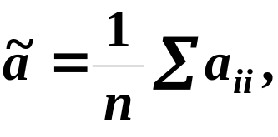
七、证明：任一 n 阶方阵 A 可以表示为一个数量阵
与一个迹为 0 的矩阵之和。
提示
令
则

Slide 10










八、证明：不存在 n 阶正交矩阵 A, B，使得
提示
(利用反证法)
为正交阵，
为正交阵，
矛盾。

Slide 11

……
轻松一下吧

